Slide 1
Загадки о животных
Для детей 3-4 лет.

Slide 2
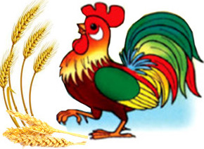
Первая загадка
Ку-ка-ре-ку кричит он звонко, Хлопает крыльями громко-громко, Курочек верный пастух, Как зовут его?

Slide 3
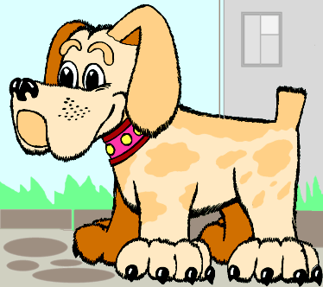
Вторая загадка
Он сидит послушный очень, Лаять он совсем не хочет, Шерстью он большой оброс, Ну конечно это -

Slide 4
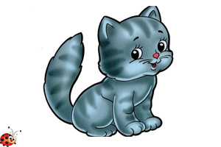
Третья загадка
Ночью он совсем не спит, Дом от мышек сторожит, Молоко из миски пьёт, Ну конечно это -

Slide 5
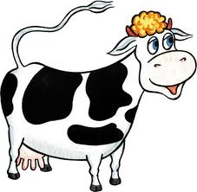
Четвертая загадка
Каждый вечер, так легко, Она даёт нам молоко. Говорит она два слова, Как зовут её -

Slide 6
Молодцы, ребята!

Slide 7
Правильно! Молодец!

Slide 8
Неправильно. Подумай еще…

